Slide 1
LP01 – Contact entre deux solides. Frottements.
Agrégation externe de Physique-chimie, option Physique
Jules FILLETTE

Slide 2
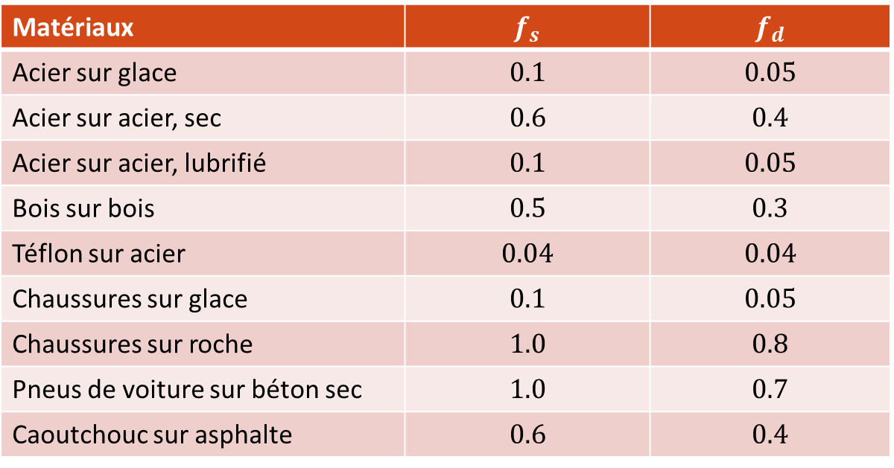
I. Description du contact entre deux solides 3. Lois d’Amontons-coulomb
Matériaux | $$f_{s}$$ | $$f_{d}$$
Acier sur glace | $$0.1$$ | $$0.05$$
Acier sur acier, sec | $$0.6$$ | $$0.4$$
Acier sur acier, lubrifié | $$0.1$$ | $$0.05$$
Bois sur bois | $$0.5$$ | $$0.3$$
Téflon sur acier | $$0.04$$ | $$0.04$$
Chaussures sur glace | $$0.1$$ | $$0.05$$
Chaussures sur roche | $$1.0$$ | $$0.8$$
Pneus de voiture sur béton sec | $$1.0$$ | $$0.7$$
Caoutchouc sur asphalte | $$0.6$$ | $$0.4$$
Valeurs typiques de quelques coefficients de frottement statique et dynamique (http://dpnc.unige.ch/~sfyrla)

